Slide 1
Prácticas Ágiles de Ingeniería Code Smells and Refactoring
Email: angel.nunez.salazar@gmail.com
Blog: http://snahider.blogspot.com
Twitter: @snahider
Angel Núñez Salazar

Slide 2
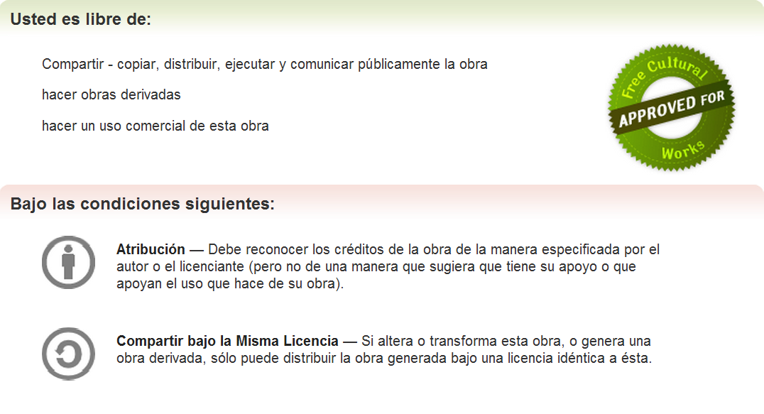
Licencia de Uso
"Code Smells and Refactoring" is licensed under a Creative Commons Attribution-ShareAlike 3.0 Unported License
http://creativecommons.org/licenses/by-nc-sa/3.0/deed.es

Slide 3
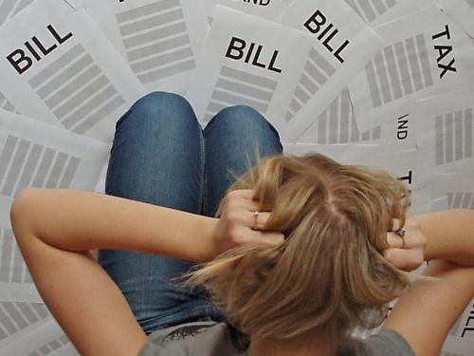
Technical Debt
Obligaciones que una organización toma cuando disminuye consciente o inconscientemente la calidad interna del producto para satisfacer metas a corto plazo pero que son perjudiciales a largo plazo.
Notes:
Imaginen…..
¿Qué desarrollador de software nunca ha estado una semana programando a toda velocidad, casi sin saber que hace, ya que la fecha de entrega está cerca y todo tiene que estar terminado “para ayer”? ¿Quién no se ha encontrado en la situación de saber que está programando una chapuza, pensando que otro día lo mejorará, y ese día nunca llega? ¿Quién alguna vez, al ver una porción de código fuente no ha exclamado indignado: ¡qué narices hace este código! o ¡quién leches lo ha programado!?
A todo este código lo solemos calificar como chapuzas, apaños, ñapas, mierdecillas… Su problema es que, por lo general, se va extendiendo de forma exponencial y acumulándose a lo largo del desarrollo de un proyecto. Y en consecuencia tenemos como resultado un código fuente que es muy difícil de mantener, extender y reutilizar; y un aplicativo que funcionalmente tiene problemas.
In this metaphor, doing things the quick and dirty way sets us up with a technical debt, which is similar to a financial debt. Like a financial debt, the technical debt incurs interest payments, which come in the form of the extra effort that we have to do in future development because of the quick and dirty design choice. We can choose to continue paying the interest, or we can pay down the principal by refactoring the quick and dirty design into the better design. Although it costs to pay down the principal, we gain by reduced interest payments in the future.
You have a piece of functionality that you need to add to your system. You see two ways to do it, one is quick to do but is messy - you are sure that it will make further changes harder in the future. The other results in a cleaner design, but will take longer to put in place.
Technical Debt is a wonderful metaphor developed by Ward Cunningham to help us think about this problem. In this metaphor, doing things the quick and dirty way sets us up with a technical debt, which is similar to a financial debt. Like a financial debt, the technical debt incurs interest payments, which come in the form of the extra effort that we have to do in future development because of the quick and dirty design choice. We can choose to continue paying the interest, or we can pay down the principal by refactoring the quick and dirty design into the better design. Although it costs to pay down the principal, we gain by reduced interest payments in the future.
The metaphor also explains why it may be sensible to do the quick and dirty approach. Just as a business incurs some debt to take advantage of a market opportunity developers may incur technical debt to hit an important deadline. The all too common problem is that development organizations let their debt get out of control and spend most of their future development effort paying crippling interest payments.

Slide 4
Problemas de la Deuda Técnica
Responder de manera muy lenta ante nuevas funcionalidades o cambios.
Número elevado de errores en post producción.
Dificultad para incorporar nuevos recursos y rotación de empleados.
Incapacidad de predecir o estimar algo sobre la aplicación.
+
Perdida de Dinero

Slide 5
Curva de la Deuda Técnica
Respuesta al Cliente
Costo del cambio (CoC)
CoC Actual
Deuda Técnica
CoC Óptimo
Tiempo
Notes:
CoC=Cost of Change

Slide 6
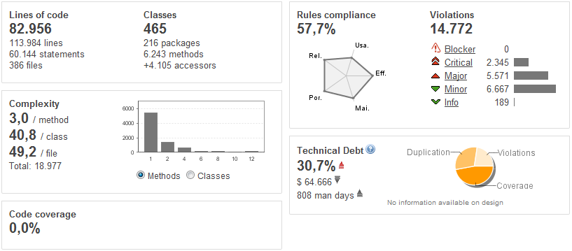
Cuantificar la Deuda Técnica

Slide 7
Antes de saber cómo mejorar nuestro código debemos saber qué mejorar.
Notes:
deciding when to start refactoring, and when to stop, is just as important to refactoring as knowing how to operate the mechanics of a refactoring.

Slide 8

Code Smell
Diseño que duplica, complica o acopla el código.
Si huele mal, cámbialo!
Cada Code Smell documenta un "clásico" problema en el diseño.
Notes:
Diseño que duplica, complica o acopla el código.
Every code smell documents a "classic" poor design.
Code Smells document wisdom about how not to design software!

Slide 9
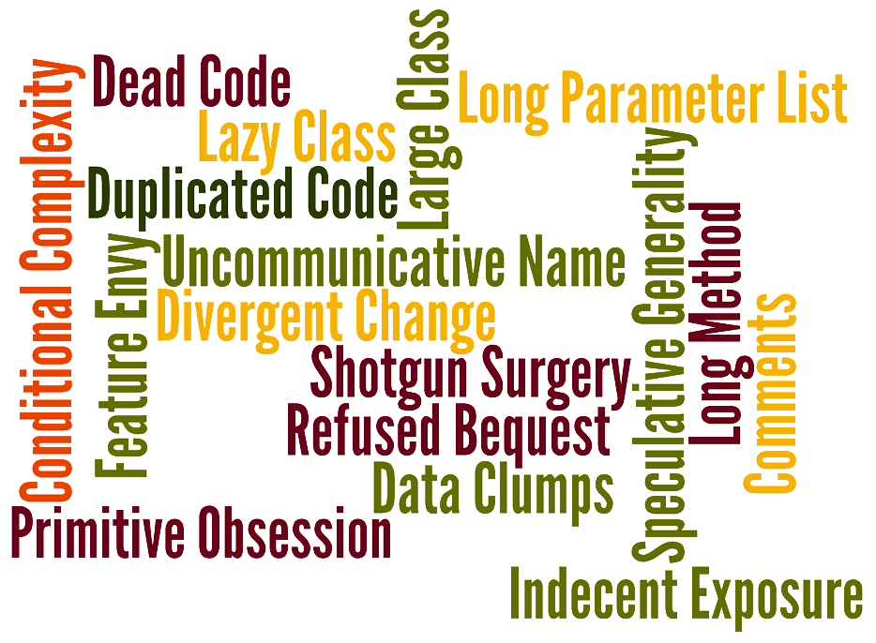

Slide 10

¿Cómo vamos a incrementar la sensibilidad de nuestra nariz?
Aprender los code smells más importantes
Reconocer code smells en nuestro código
Considerar como limpiar un code smell.

Slide 11

Smells más comunes
Long Method
Duplicated Code
Dead Code
Comment
Primitive Obsession
Feature Envy

Slide 12
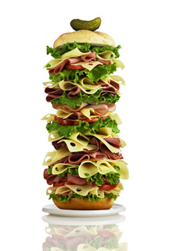
Long Method
Un método muy largo también es difícil de digerir
Si uno no puede entender rápidamente que hace un método y como lo hace entonces es un Long Method

Slide 13
Problemas del Long Method
Poco Entendible: Los métodos más cortos son más fáciles de entender.
Difícil de Reutilizar: Los métodos más cortos permiten reutilizar funcionalidad más fácilmente.
Notes:
Poco Testeable: Se puede realizar más fácilmente pruebas unitarias a métodos cortos.

Slide 14

Duplicate Code
Si vemos la misma estructura de código en más de un lugar, ten la seguridad que tu programa mejorará si las unificas.
Blatant: Exactamente el mismo código se encuentra en más de un lugar.
Subtle: Código diferente pero que realizar un comportamiento similar

Slide 15
Problemas del Duplicate Code
Aumenta la complejidad: Incrementa el tamaño del código base lo que lo hace más difícil de comprender y mantener.
Propenso a defectos: Cuando se arregla o mejora el código duplicado, generalmente se olvida de hacerlo en todas sus ocurrencias.

Slide 16
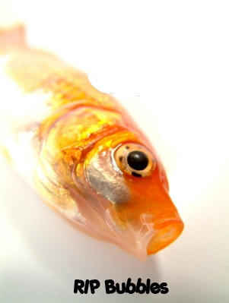
Dead Code
Todos enterramos a nuestras mascotas si estas sufren un triste final.
¿Porqué no hacemos lo mismo con nuestro código si ya no es utilizado ?
Al código que nunca más es usado en nuestro sistema se denomina Dean Code.

Slide 17
Problemas del Dead Code
Aumenta la complejidad: Incrementa el tamaño del código base lo que lo hace más difícil de comprender y mantener.
Cambios accidentales: Se puede desperdiciar tiempo extendiéndolo o mejorándolo accidentalmente.

Slide 18

Comentarios
Los comentarios son usados como desodorante
Se produce cuando intentamos explicar el código envés de hacerlo auto-explicativo o auto-documentado

Slide 19
Una pequeña regla
Why comments == Good
How comments == Smell

Slide 20

Primitive Obsession
No podemos cortar el metal con una tijera. Entonces porque siempre estamos obsesionados en usar soluciones básicas.

Slide 21
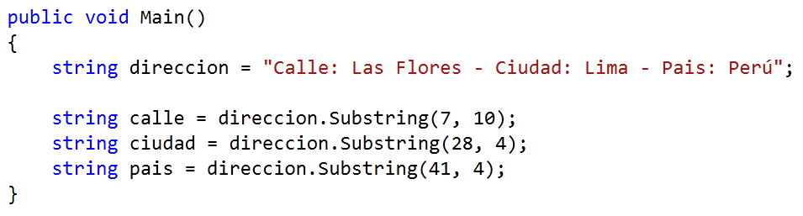
Ejemplo Primitive Obsession

Slide 22
Problemas del Primitive Obsession
Código duplicado: Los tipos primitivos realizan tareas que se repiten en muchos lugares del código.
Pobre diseño: Muy pocas abstracciones y un diseño no orientado a objetos.

Slide 23

Feature Envy
Un método que se encuentra más interesado en las funcionalidades de otra clase que las funcionalidad de la clase donde se encuentra

Slide 24
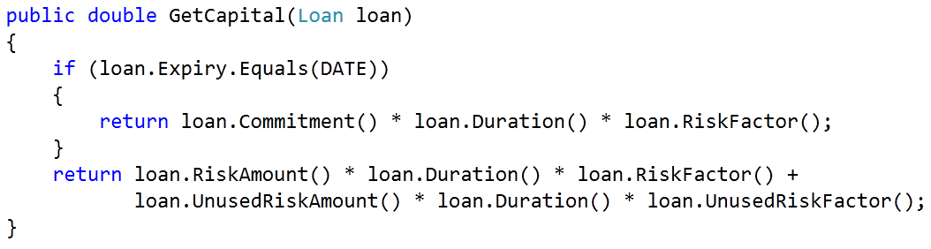
Ejemplo Feature Envy

Slide 25
Problemas del Primitive Obsession
Alta dependencia: El método está dependiendo directamente de muchas funcionalidades de la otra clase.
Pobre diseño: Violación del principio de POO «Tell dont Ask» lo que lleva a un mal diseño.

Slide 26
Ejercicio Aprender y reconocer Code Smells dentro del código
A cada persona se le ha entregado un catálogo de Code Smells y un pequeño listado de atributos de calidad de software.
Cada uno debe elegir el nombre de un smell de manera aleatoria.
De manera individual:
Entender el significado del smell que le ha sido asignado.
Pensar un ejemplo de código muy sencillo que ayude a entender mejor el smell.
Identificar cuál es el atributo de calidad más afectado.
Notes:
Nos juntamos en grupos, cada pareja comparte el significado

Slide 27
Ejercicio Aprender y reconocer Code Smells dentro del código
En parejas, explicarse mutuamente el smell y discutir sobre los puntos anteriores.
En grupos, cada pareja explica sus smells al resto del grupo y discuten al respecto.
Cada grupo comparte con todos el significado de sus smells.
Notes:
Nos juntamos en grupos, cada pareja comparte el significado

Slide 28
Ejercicio Aprender y reconocer Code Smells dentro del código
A cada persona se le ha entregado un ejemplo de código real.
En parejas:
Identificar dentro del código, los smells que le han sido a asignados a cada persona de la pareja.

Slide 29
Ahora que sabemos qué mejorar, vamos a aprender cómo mejorarlo.

Slide 30
¿Qué es Refactoring ?
Es una técnica disciplinada que nos permite mejorar la estructura interna del código sin alterar su comportamiento.
http://www.refactoring.com/

Slide 31
¿Qué es Refactoring ?
Mejorar la estructura interna de un sistema sin modificar su comportamiento.
=
Mejorar el diseño

Slide 32
¿Por qué es importante?
Por que si tenemos un código:
Poco entendible
Duplicado
Muy complejo
Es difícil modificar o agregar funcionalidad (valor de negocio) y por lo tanto más costoso en tiempo y dinero.
Notes:
Recordar que en un enfoque ágil entregamos valor de manera constante.

Slide 33
Beneficios del Refactoring
Nos ayuda a entregar más valor más rápidamente.
Hace que sea más fácil agregar nuevo código.
Mejora el código ya existente.
Permite que la codificación sea menos molestosa.
Aumenta la reusabilidad.
Reduce los bugs.
Notes:
Qué nos motiva a mejorar el código.

Slide 34
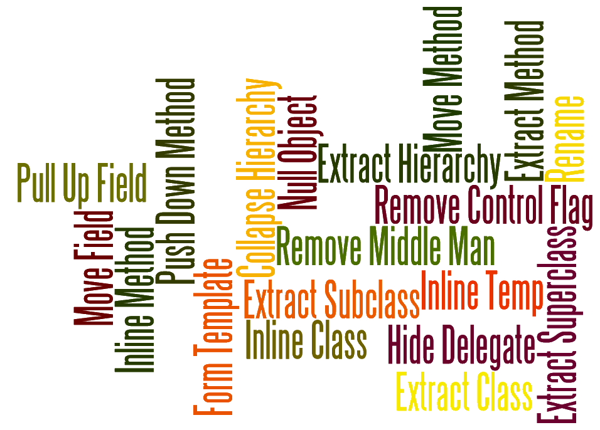

Slide 35
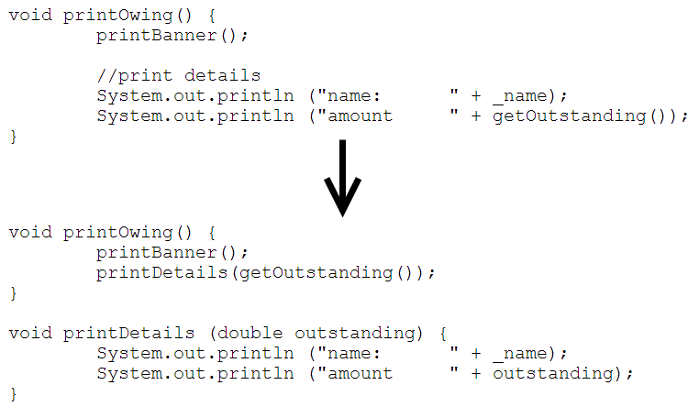
Move Method
Mover un fragmento de código a un método cuyo nombre explique el propósito del método.
Notes:
Extract Method is one of the most common refactorings I do. I look at a method that is too long or look at code that needs a comment to understand its purpose. I then turn that fragment of code into its own method.
06I prefer short, well-named methods for several reasons. First, it increases the chances that other methods can use a method when the method is finely grained. Second, it allows the higher-level methods to read more like a series of comments. Overriding also is easier when the methods are finely grained.
07It does take a little getting used to if you are used to seeing larger methods. And small methods really work only when you have good names, so you need to pay attention to naming. People sometimes ask me what length I look for in a method. To me length is not the issue. The key is the semantic distance between the method name and the method body. If extracting improves clarity, do it, even if the name is longer than the code you have extracted.

Slide 36
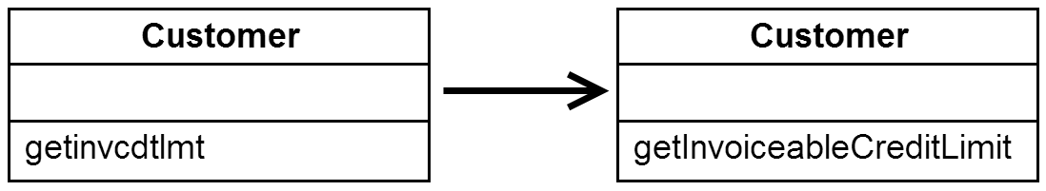
Rename
Cambiar el nombre de una variable o método si este no revela su propósito.
Notes:
An important part of the code style I am advocating is small methods to factor complex processes. Done badly, this can lead you on a merry dance to find out what all the little methods do. The key to avoiding this merry dance is naming the methods. Methods should be named in a way that communicates their intention. A good way to do this is to think what the comment for the method would be and turn that comment into the name of the method.
04Life being what it is, you won’t get your names right the first time. In this situation you may well be tempted to leave it—after all it’s only a name. That is the work of the evil demon Obfuscatis; don’t listen to him. If you see a badly named method, it is imperative that you change it. Remember your code is for a human first and a computer second. Humans need good names. Take note of when you have spent ages trying to do something that would have been easier if a couple of methods had been better named. Good naming is a skill that requires practice; improving this skill is the key to being a truly skillful programmer.

Slide 37
Ejercicio Identificando Refactorings dentro del código.
A cada uno se le ha entregado un catálogo de Refactorings.
En parejas:
Identificar que refactorings de ese catálogo solucionarían los smells del código que han identificado previamente.

Slide 38

¿Cómo refactorizar?
Baby Steps
En pasos pequeños ayuda a prevenir la introducción de defectos.

Slide 39
¿Cómo refactorizar?
Ejecutar Tests Frecuentemente
Cualquier cambio al código puede introducir defectos. Ejecutar los tests luego de cada cambio nos permitirá detectar errores de manera oportuna.
Small Refactoring
Run Test
Small Refactoring
Run Test
….

Slide 40
¿Cómo refactorizar?
Nunca comenzar a refactorizar en rojo.
Evitar errores de compilación o resolverlos muy rápidamente.
Siempre realizar pasos muy pequeños.
Ejecutar los test constantemente.
El mejor camino es tomar una actitud cautelosa, siempre en pasos muy pequeños y fáciles de revertir.

Slide 41
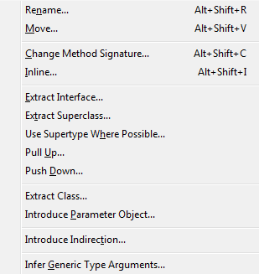
Herramientas Refactoring
Permiten producir mejoras significativas en el diseño sin mucho esfuerzo.
La gran mayoría de IDEs ya proveen estas herramientas.
No son perfectas.

Slide 42
Ejercicio Refactorizar Code Smells

Slide 43
Referencias
Páginas
Martin fowler - http://martinfowler.com/bliki/refactoring.html
Source Making - http://sourcemaking.com/refactoring
Libros
Clean Code
Improving the Design of Existing Code
Refactoring to Patterns
Refactoring Workbook
Email: angel.nunez.salazar@gmail.com
Blog: http://snahider.blogspot.com
Twitter: @snahider
Angel Núñez Salazar

